Slide 1
Dobrostan ryb jak uniknąć problemów
Karp w krótkim łańcuchu dostaw - teraźniejszość
Korytnica, 09 – 10.03.2023 r.
Lek. wet. Izabela Handwerker

Slide 2
Dobrostan
Pojęcie dobrostanu zwierząt obejmuje trzy elementy:
naturalne biologiczne funkcjonowanie zwierzęcia (co m.in. oznacza pewność, że zwierzę jest zdrowe i dobrze odżywione);
jego stan emocjonalny (brak negatywnych emocji takich jak ból i chroniczny strach) (?) oraz
jego zdolność do wyrażania pewnych standardowych zachowań (Fraser i in., 1997).

Slide 3
Dobrostan - „pięć wolności”
Wolność od głodu i pragnienia – poprzez zapewnienie łatwego dostępu do świeżej wody i pokarmu dla zachowania pełnego zdrowia i żywotności,
Wolność od dyskomfortu – poprzez dostarczenie odpowiednich warunków otoczenia, w tym schronienia i wygodnego miejsca do spoczynku,
Wolność od bólu, urazów i chorób – poprzez zapobieganie lub szybką diagnozę i leczenie,
Wolność ekspresji normalnych zachowań – przez dostarczenie wystarczającej przestrzeni, odpowiedniego wyposażenia i towarzystwa zwierząt tego samego gatunku,
Wolność od strachu i stresu – przez zapewnienie warunków zapobiegających mentalnemu cierpieniu.

Slide 4
WAGA DOBROSTANU
DECYZJA KOMISJI (EC) z dnia 24 stycznia 2017 r. ustanawiająca grupę ekspertów Komisji "Platforma ds. Dobrostanu Zwierząt„
wspomaganie Komisji w rozwijaniu i wymianie skoordynowanych działań mających na celu przyczynianie się do wdrażania i stosowania prawodawstwa unijnego w zakresie dobrostanu zwierząt oraz zrozumienia, zarówno w Unii i poza nią, prawodawstwa unijnego oraz międzynarodowych standardów w zakresie dobrostanu zwierząt;
b) ułatwienie rozwoju i wykorzystania dobrowolnych zobowiązań w zakresie poprawy dobrostanu zwierząt przez przedsiębiorstwa;
c) przyczynianie się do propagowania standardów unijnych w zakresie dobrostanu zwierząt w celu podkreślenia wartości rynkowej produktów pochodzących z Unii na szczeblu globalnym;

Slide 5
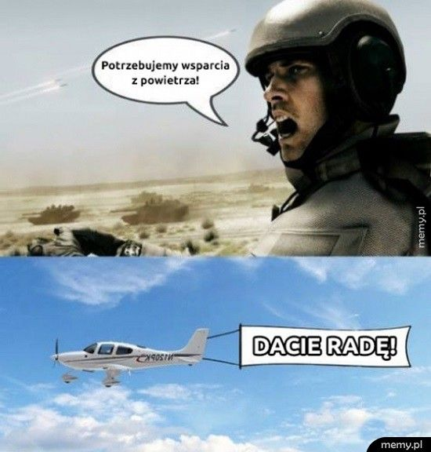
Platforma ds. Dobrostanu Zwierząt
d) wspieranie dialogu między właściwymi organami, organizacjami biznesowymi, organizacjami społeczeństwa obywatelskiego, kręgami akademickimi, badawczymi i międzynarodowymi organizacjami międzyrządowymi na temat odpowiednich kwestii istotnych dla Unii związanych z dobrostanem zwierząt;
e) promowanie istotnych dla Unii wymiany doświadczeń
i dobrych praktyk, wiedzy naukowej i innowacji związanych
z dobrostanem zwierząt;
f) wymiana informacji na temat rozwoju polityki
dotyczącej wspomnianych powyżej dziedzin i działań.

Slide 6
W KRAJU
Krajowy Plan Strategiczny (wchodzi w życie 15 marca 2023r.) stanowi zasadniczą zmianę w podejściu do płatności obszarowych. W ramach tego dokumentu obowiązuje nowa, wzmocniona warunkowość, jak również tzw. ekoschematy, czyli dobrowolne, roczne zobowiązania rolnika do stosowania praktyk korzystnych dla klimatu, środowiska oraz dobrostanu zwierząt. (wykraczające poza wymagania minimalne) Budżet przeznaczony na wsparcie w ramach ekoschematu „Dobrostan Zwierząt” wynosi około 1,4 mld euro.

Slide 7
WYTYCZNE DOTYCZĄCE JAKOŚCI WODY I CZYNNOŚCI WYKONYWANYCH WOBEC RYB SŁUŻĄCE ZAPEWNIENIU DOBROSTANU RYB UTRZYMYWANYCH W GOSPODARSTWIE RYBACKIM Utworzona z własnej inicjatywy grupa ds. ryb w ramach unijnej platformy ds. dobrostanu zwierząt
Ryby utrzymywane w gospodarstwie rybackim (zwane dalej „rybami”) są istotami czującymi, a ich hodowla wiąże się z etycznąodpowiedzialnością za zapewnienie ich dobrostanu. O ryby należy dbać za pomocą odpowiednich środków zapobiegawczych i wspomagających, w pełni uwzględniając potrzeby danego gatunku ryb.
Należy zapobiegać bólowi, niepokojowi, cierpieniu, występowaniu chorób, śmierci, stresowi, agresji i zaburzeniom zachowań oraz je minimalizować, jednocześnie możliwie jak najbardziej zwiększając skalę naturalnych zachowań i pozytywnego dobrostanu

Slide 8
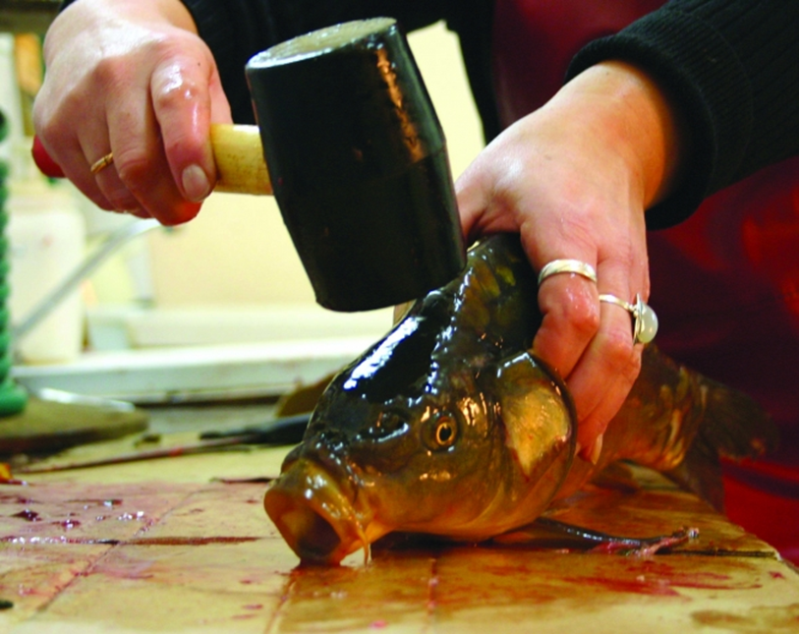
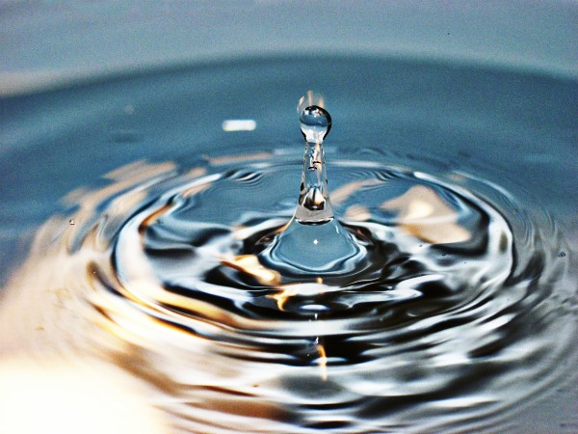
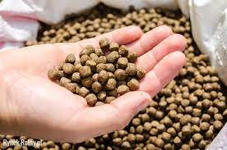
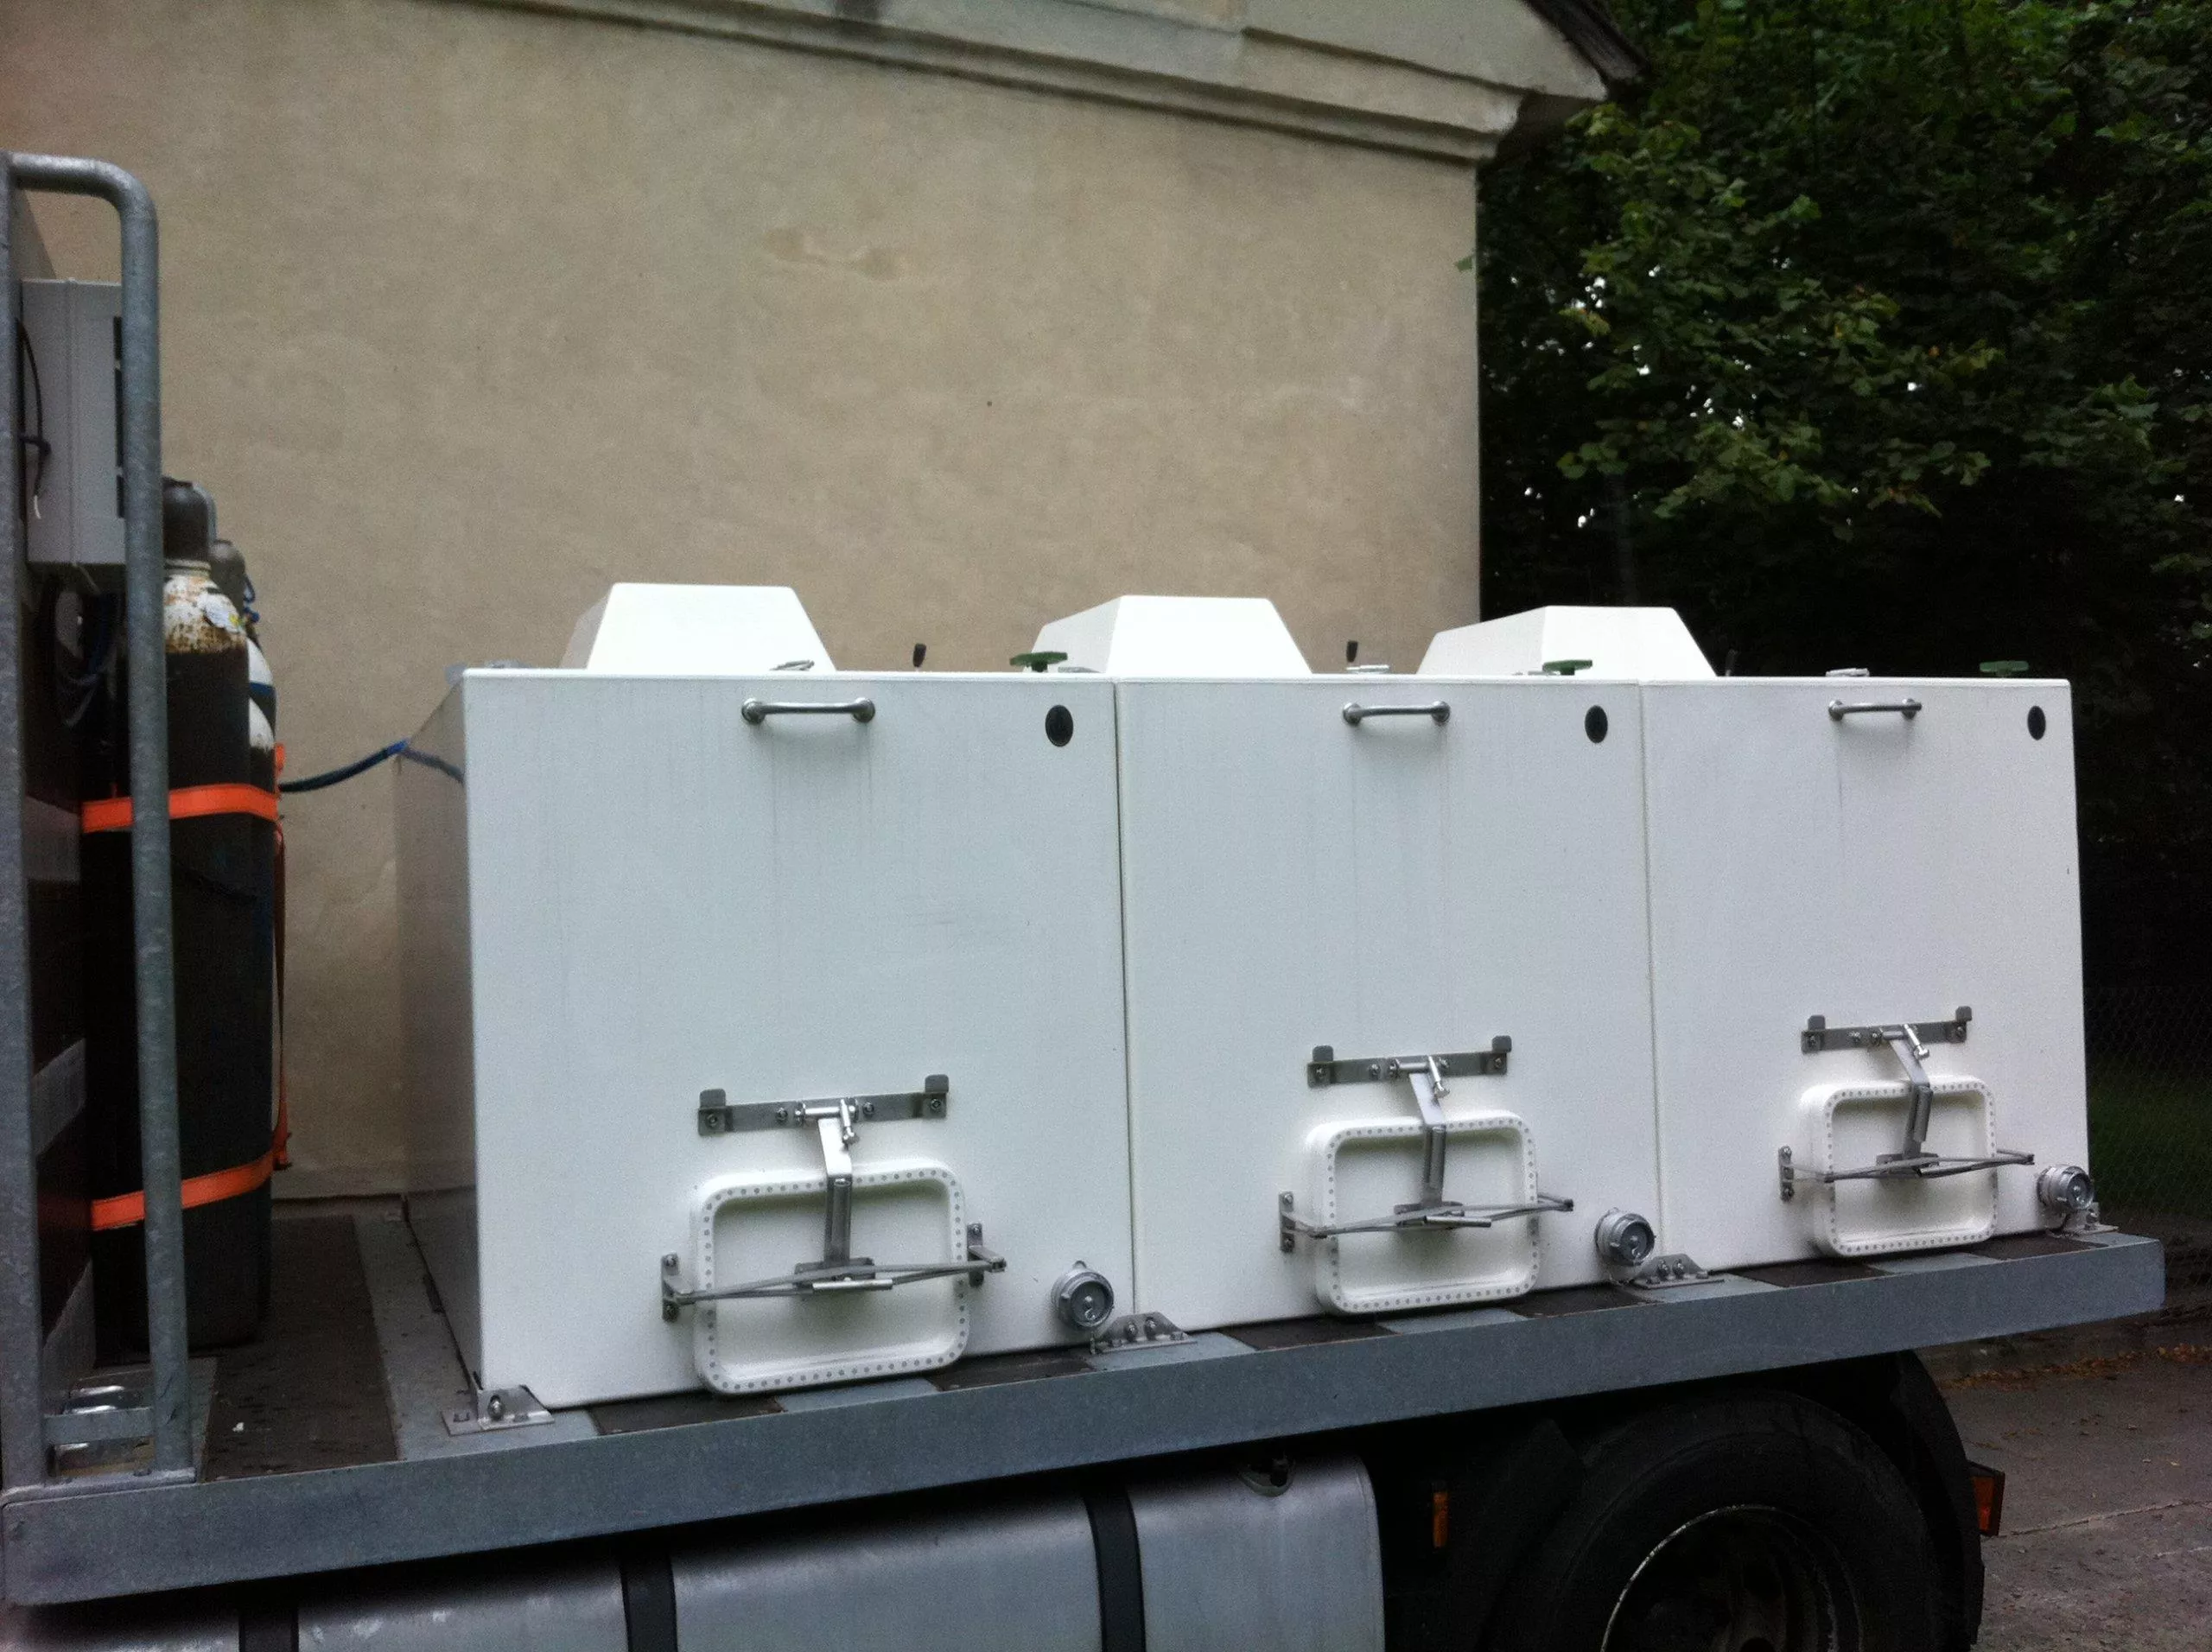
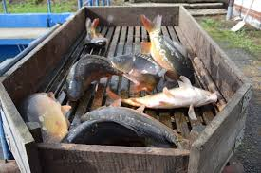
Personel
Jakość wody
Ubój
Transport
Manipulacja
Karmienie

Slide 9
JAKOŚĆ WODY
Parametry oddziałujące na jakość wody, takie jak tlen, amoniak, CO2, pH, temperatura, zasolenie i przepływ wody, są wzajemnie powiązane. Ich zmiany wpływają na jakość wody, a tym samym na dobrostan ryb. Parametry jakości wody muszą mieścić się w odpowiednim zakresie, który umożliwia utrzymanie normalnej aktywności i fizjologii danego gatunku, z wyjątkiem sytuacji nadzwyczajnych, w których hodowcy nie są w stanie zarządzać niektórymi parametrami
Parametry jakości wody muszą uwzględniać również fakt, że wymagania poszczególnych gatunków mogą różnić się w zależności od różnych etapów życia – np. w przypadku larw, osobników młodocianych, osobników dorosłych – lub w zależności od stanu fizjologicznego
Amoniak i azotyny są bardzo toksyczne dla ryb i należy unikać sytuacji, w których ich akumulacja osiągnie poziom szkodliwy.

Slide 10
JAKOŚĆ WODY
W procesie oddychania ryb powstaje dwutlenek węgla, który rozpuszcza się w wodzie i tworzy kwas węglowy, obniżając w ten sposób pH. Na poziom dwutlenku węgla może mieć wpływ metabolizm roślin i bakterii, jak również temperatura, zasolenie i zasadowość wody. Należy unikać akumulacji dwutlenku węgla na szkodliwych poziomach, na przykład poprzez stosowanie systemów napowietrzania lub środków chemicznych, w zależności od stosowanego systemu hodowli
pH zależy od wielu czynników dotyczących jakości wody, między innymi od stężenia kwasów humusowych, CO₂ i rozpuszczonych soli wapniowych. W miarę możliwości pH należy utrzymywać na stałym poziomie, ponieważ wszelkie zmiany pH inicjują złożone zmiany jakości wody, które mogą być szkodliwe dla ryb

Slide 11
JAKOŚĆ WODY
Na wszystkich etapach życia i produkcji dla dobrostanu ryb niezbędne są wystarczające zaopatrzenie w wodę i jej dobra jakość. Ryby preferują wodę o stałej jakości i o parametrach, które nie ulegają zmianie. Zła jakość wody wywołuje u ryb reakcję stresową. Ryby są w stanie tolerować złe warunki jedynie przez krótki okres czasu, w zależności od gatunku, etapu życia i historii. Kiedy warunki stają się zbyt trudne lub sytuacja przedłuża się, ryby nie są w stanie utrzymać homeostazy i doświadczają chronicznego stresu, który w dłuższej perspektywie może upośledzać funkcje immunologiczne, wzrost i funkcje rozrodcze.
Wszystkie podmioty prowadzące, nadzorujące i odpowiedzialne za utrzymywanie ryb powinny zapewnić, aby uwzględniono potencjalny wpływ jakości wody na dobrostan ryb.

Slide 12
PODMIOTY
Wszystkie podmioty prowadzące, nadzorujące i odpowiedzialne za utrzymywanie ryb powinny posiadać odpowiednią wiedzę, aby zapewnić utrzymanie dobrostanu ryb w trakcie całego procesu. Podmioty działające w sektorze akwakultury (hodowcy, przewoźnicy, usługodawcy, – jeżeli świadczona usługa ma wpływ na gospodarowanie rybami itp.) są odpowiedzialne za zapewnienie szkoleń dla swoich pracowników i innego personelu. Wiedza może obejmować szkolenie formalne i doświadczenie praktyczne, w tym potrzeby specyficzne dla danego gatunku, w zakresie:
a) metod inspekcji ryb;
b) wskaźników dotyczących dobrostanu, w tym zachowania i fizjologii ryb, środowiska oraz ogólnych oznak choroby i złego poziomu dobrostanu;
c) obsługi i konserwacji sprzętu związanego z dobrostanem ryb;
d) systemów zarządzania zaopatrzeniem w wodę i kontrolą jakości;
e) metod radzenia sobie z sytuacjami często występującymi podczas przechowywania ryb;
f) metod radzenia sobie z nieprzewidzianymi zdarzeniami, w tym opracowywania i wdrażania planów awaryjnych.

Slide 13
PODMIOTY
Należy przygotować odpowiednie procedury w celu zapewnienia, aby w gospodarstwie, podczas transportu i w zbiornikach w rzeźni przez cały czas utrzymywano odpowiednie zaopatrzenie w wodę i odpowiednią jej jakość. Plan powinien obejmować nieprzewidziane zdarzenia, które mogą mieć wpływ na jakość wody.
Jakość wody należy monitorować w odpowiednich odstępach czasu.
Należy regularnie usuwać ryby martwe i ryby znajdujące się w stanie agonalnym.
Pojazdy do transportu i zbiorniki, w których trzymane są ryby, powinny być odpowiednio natleniane i należy kontrolować w nich poziom CO₂ i odpadów metabolicznych, a także powinny posiadać niezbędne wyposażenie do monitorowania odpowiednich parametrów i utrzymywania właściwej jakości wody.
Karmienie należy dostosować do poziomu tlenu. Poziom tlenu można zwiększyć za pomocą różnych środków, takich jak napowietrzanie, bezpośredni wtrysk tlenu, zwiększenie natężenia przepływu lub obniżenie temperatury.

Slide 14
PODMIOTY
Wszystkie gospodarstwa, pojazdy transportowe, zbiorniki i rzeźnie, w których przed ubojem ryby trzyma się w zbiornikach, powinny mieć możliwość dodatkowego uzupełniania rozpuszczonego tlenu poprzez napowietrzanie lub natlenianie w przypadku krytycznie niskiego poziomu rozpuszczonego tlenu. Ponadto aby nie przysporzyć rybom więcej stresu, w takich sytuacjach czynności z nimi związane należy wykonywać wyłącznie w razie pilnej konieczności
Każda osoba zajmująca się utrzymywaniem ryb w gospodarstwach rybackich, zgodnie z zakresem swoich obowiązków, zapewnia podjęcie wszelkich uzasadnionych kroków w celu ochrony dobrostanu tych ryb, w tym ich zdrowia.
Jeżeli czynności wykonywane wobec ryb są konieczne, przeprowadza się je w sposób wywołujący jak najmniejszy stres i niepokój dla tych ryb i pozostałych ryb oraz przez możliwie najkrótszy czas.
Wszelkie wyposażenie musi być pozbawione szorstkich powierzchni, które mogą spowodować urazy. Jeśli ryby wykazują oznaki nadmiernego stresu podczas stłaczania, należy podjąć natychmiastowe działania, na przykład poprzez zapewnienie rybom większej przestrzeni lub dodanie większej ilości tlenu

Slide 15
WNIOSKI
Niniejsze wytyczne dotyczące jakości wody i czynności wykonywanych wobec ryb utrzymywanych w gospodarstwie rybackim przyczynią się do zwiększenia świadomości we wszystkich zaangażowanych sektorach zarówno na temat jakości procesów produkcji, jak i produktu końcowego oraz do rozpowszechniania najlepszych praktyk.
Szacunek dla ryb jako istot czujących, a także dla środowiska i konsumenta wymaga przeprowadzenia w nadchodzącym okresie dalszych badań służących osiągnięciu wyższego poziomu dobrostanu ryb

Slide 16
Ochrona zwierząt
Ustawa z dnia 21 sierpnia 1997 r. o ochronie zwierząt :
Ustawa reguluje postępowanie ze zwierzętami kręgowymi
Zwierzę, jako istota żyjąca, zdolna do odczuwania cierpienia, nie jest rzeczą. Człowiek jest mu winien poszanowanie, ochronę i opiekę.

Slide 17
Definicje
"humanitarnym traktowaniu zwierząt" - rozumie się przez to traktowanie uwzględniające potrzeby zwierzęcia i zapewniające mu opiekę i ochronę;
"właściwych warunkach bytowania" - rozumie się przez to zapewnienie zwierzęciu możliwości egzystencji, zgodnie z potrzebami danego gatunku, rasy, płci i wieku;

Slide 18
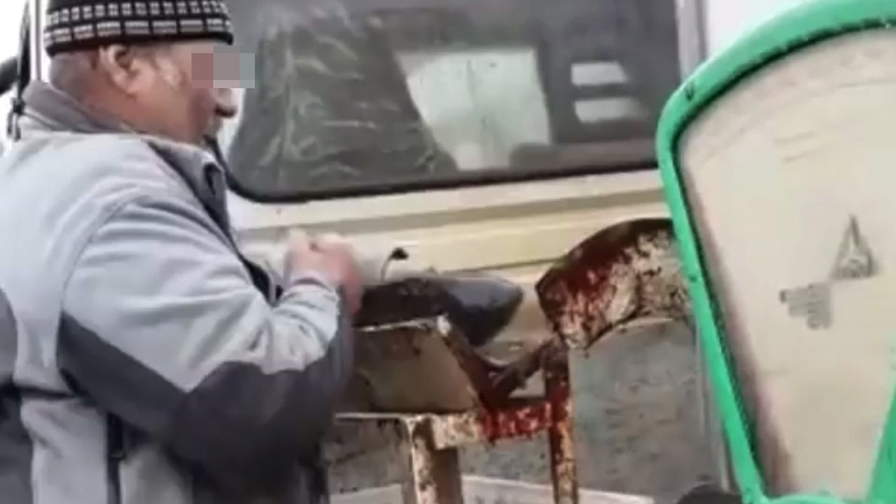
Art. 6. 1. Zabrania się zabijania zwierząt, z wyjątkiem:
2) połowu ryb zgodnie z przepisami o rybołówstwie i rybactwie śródlądowym,
3) konieczności bezzwłocznego uśmiercenia,
9) uśmiercania zwierząt należących do:
a) inwazyjnych gatunków obcych stwarzających zagrożenie dla Unii

Slide 19
1a. Zabrania się znęcania nad zwierzętami.
2. Przez znęcanie się nad zwierzętami należy rozumieć zadawanie albo świadome dopuszczanie do zadawania bólu lub cierpień, a w szczególności:
1) umyślne zranienie lub okaleczenie zwierzęcia, niestanowiące dozwolonego prawem zabiegu lub procedury doświadczeń na zwierzętach
6) transport zwierząt, w tym zwierząt hodowlanych, rzeźnych i przewożonych na targowiska, przenoszenie lub przepędzanie zwierząt w sposób powodujący ich zbędne cierpienie i stres;
10) utrzymywanie zwierząt w niewłaściwych warunkach bytowania,
18) transport żywych ryb lub ich przetrzymywanie w celu sprzedaży bez dostatecznej ilości wody umożliwiającej oddychanie;

Slide 20
ZNĘCANIE SIĘ – INTERPRETACJA SĄDOWA
Wprowadzenie przepisu art. 6 ust. 2 pkt 18 ustawy z 1997 r. o ochronie zwierząt nie oznacza spenalizowania nowego zachowania spełniającego znamiona znęcania się, a jedynie jest doprecyzowaniem katalogu czynności uznawanych za znęcanie nad zwierzętami. Wskazanie więc wyraźnie przez ustawodawcę takiego sposobu postępowania jako formy znęcania się nad rybami wyklucza obecnie możliwość pomijania takich okoliczności jako znamion przestępstwa z art. 35 ustawy. Jednakże zgodnie z brzmieniem ustawy sprzed tej nowelizacji za znęcanie się mogło być uznane każde zachowanie wymienione w art. 6 ust. 2 ustawy, jak też każde nie wymienione w tym przepisie zachowanie jeżeli prowadziło do zadania zwierzęciu bólu lub cierpienia. Katalog określony w tym przepisie ma bowiem charakter otwarty i wskazuje jedynie przykładowe, najbardziej charakterystyczne, formy znęcania się nad zwierzętami.

Slide 21
Nadzór nad przestrzeganiem przepisów o ochronie zwierząt
Art. 34a.
1. Inspekcja Weterynaryjna sprawuje nadzór nad przestrzeganiem przepisów o ochronie zwierząt.
2. W zakresie wykonywania nadzoru, o którym mowa w ust. 1, pracownicy Inspekcji Weterynaryjnej oraz osoby wyznaczone przez organy tej Inspekcji posiadają uprawnienia określone w ustawie z dnia 29 stycznia 2004 r. o Inspekcji Weterynaryjnej (Dz. U. z 2021 r. poz. 306). (upoważnienie, odznaka)
3. Organizacje społeczne, których statutowym celem działania jest ochrona zwierząt, mogą współdziałać z Inspekcją Weterynaryjną w sprawowaniu nadzoru, o którym mowa w ust. 1.

Slide 22
Art. 33. [Warunki uśmiercania zwierząt]
1a. Uśmiercanie zwierząt może odbywać się wyłącznie w sposób humanitarny polegający na zadawaniu przy tym minimum cierpienia fizycznego i psychicznego.
ZABRANIA SIĘ :
2) uboju lub uśmiercania zwierząt kręgowych przy udziale dzieci lub w ich obecności

Slide 23
ROZPORZĄDZENIE RADY (WE) NR 1099/2009 z dnia 24 września 2009 r. w sprawie ochrony zwierząt podczas ich uśmiercania
"uśmiercanie" oznacza każdy celowo wywołany szereg czynności, który powoduje śmierć zwierzęcia;
"zwierzę" oznacza każde zwierzę kręgowe z wyłączeniem gadów i płazów
"ogłuszanie" oznacza każdy celowo wywołany szereg czynności, który bezboleśnie powoduje utratę przytomności i wrażliwości na bodźce, w tym każdy szereg czynności powodujący natychmiastową śmierć;
"ubój" oznacza uśmiercenie zwierząt przeznaczonych do spożycia przez ludzi;

Slide 24
1099/2009
Art. 3 ust. 1 - Podczas uśmiercania i działań związanych z uśmiercaniem zwierzętom oszczędza się wszelkiego niepotrzebnego bólu, niepokoju lub cierpienia
Art. 4 ust. 1 - Zwierzęta są uśmiercane wyłącznie po uprzednim ogłuszeniu zgodnie z metodami i szczegółowymi wymogami związanymi ze stosowaniem tych metod określonymi w załączniku I. Do chwili śmierci zwierzęta są utrzymywanie w stanie nieprzytomności i niewrażliwości na bodźce

Slide 25
WYTYCZNE GLW
Główny Lekarz Weterynarii zaleca, aby sprzedaż ryb odbywała się wyłącznie po uprzednim ich uśmierceniu.
1. Zalecenia dotyczące uśmiercania ryb w punktach sprzedaży detalicznej
Uśmiercanie ryb powinno odbywać się w sposób humanitarny, uwzględniający specyfikę tej gromady kręgowców. Zgodnie z raportem EFSA do humanitarnych metod ogłuszenia ryb należą metody mechaniczna i elektryczna.
METODA - Uderzenie w część czołową czaszki lub poddanie działaniu prądu elektrycznego powodujące utratę przytomności w połączeniu z uszkodzeniem ośrodkowego układu nerwowego lub przerwaniem rdzenia kręgowego albo dekapitacją.
MIEJSCE - wydzielone pomieszczenie lub miejsce np. za parawanem, przenośną ścianką lub innym elementem punktu sprzedaży albo namiotu zewnętrznego, który całkowicie zapobiega udziałowi osób postronnych.

Slide 26
WYTYCZNE GLW
2. Zalecenia dotyczące personelu
• ukończone 18 lat,
• doświadczenie przy hodowli i/lub chowie ryb albo odbyte szkolenie z zakresu dobrostanu, ogłuszania i uśmiercania ryb (np. szkolenie stanowiskowe)
- w przypadku dystrybucji ryb w udziałem pośrednika, zapewnia on aby sprzedawca końcowy był przeszkolony z zakresu dobrostanu, ogłuszania i uśmiercania ryb.
• baseny - szczelne, o gładkich ścianach i gładko zakończonych krawędziach,
• woda - czysta, natlenowana lub napowietrzana; wymiana 1/3 objętości wody basenu co 12 godzin,
• zagęszczenie - maksymalne zagęszczenie przy stosowaniu natlenowania wody 1kg masy ryby/l wody,
• optymalna temp. wody 4 - 6 ºC max 10 ºC,
• ryby bez widocznych uszkodzeń - ryby, które posiadają rany i inne uszkodzenia ciała powinny być uśmiercane niezwłocznie po przybyciu do sklepu.

Slide 27
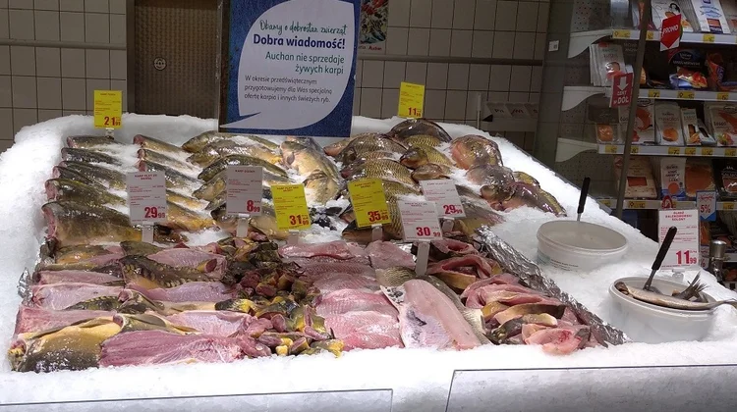
czynniki stresogenne w trakcie sprzedaży ryb
deficyt tlenu
niewłaściwy odczyn wody (pH)
nieodpowiednia temperatura wody
zagęszczenie
duża ilość zawiesin stałych
Niewłaściwe obchodzenie się rybą
manipulacja

Slide 28
Art. 35 - przestępstwo
Art. 35 Kto zabija, uśmierca zwierzę albo dokonuje uboju zwierzęcia z naruszeniem przepisów art. 6 ust. 1, art. 33 lub art. 34 ust. 1-4
podlega karze pozbawienia wolności do lat 3.
1a. Tej samej karze podlega ten, kto znęca się nad zwierzęciem.
2. Jeżeli sprawca czynu określonego w ust. 1 lub 1a działa ze szczególnym okrucieństwem podlega karze pozbawienia wolności od 3 miesięcy do lat 5.

Slide 29
Art. 35 - przestępstwo
4. Jeżeli sprawca popełnił przestępstwo, o którym mowa w ust. 1 lub 1a, (4a do ust. 2 tj. ze szczególnym okrucieństwem - znęcanie) w związku z wykonywaniem zawodu, prowadzeniem działalności lub wykonywaniem czynności wymagających zezwolenia, które są związane z wykorzystywaniem zwierząt lub oddziaływaniem na nie, sąd może orzec tytułem środka karnego zakaz:
1) wykonywania wszelkich lub określonych zawodów,
2) prowadzenia wszelkiej lub określonej działalności lub
3) wykonywania wszelkich lub określonych czynności wymagających zezwolenia
które są związane z wykorzystywaniem zwierząt lub oddziaływaniem na nie.
Zakaz orzeka się od roku do 15 lat.

Slide 30
Art. 37b. [Naruszenie przepisów transporcie zwierząt] - wykroczenie
1. Kto, będąc przewoźnikiem w rozumieniu art. 2 lit. x rozporządzenia nr 1/2005:
1) transportuje zwierzęta bez dokumentów, o których mowa w art. 4, art. 10 i art. 11 rozporządzenia nr 1/2005, lub
2) transportuje zwierzęta bez licencji, o której mowa w art. 17 ust. 2 rozporządzenia nr 1/2005, lub
3) transportuje zwierzęta bez świadectw zatwierdzenia, o których mowa w art. 18 ust. 1 albo art. 19 ust. 1 rozporządzenia nr 1/2005, lub
4) nie zapewnia transportowanym zwierzętom warunków, o których mowa w załączniku I do rozporządzenia nr 1/2005, lub
5) nie wypełnia obowiązku określonego w art. 6 ust. 4 i 6 (obsługa zwierząt) rozporządzenia nr 1/2005,
podlega karze aresztu lub grzywny.

Slide 31
Wyrok Sądu Najwyższego z dnia 13 grudnia 2016 r. II KK 281/16Transportowanie ryb poza środowiskiem wodnym jako znęcanie nad zwierzętami.
SN podkreślił, że nie ulega wątpliwości iż naturalnym środowiskiem ryby jest środowisko wodne, a więc ryby winny być transportowane i przetrzymywane tylko w środowisku wodnym. - Transportowanie i przetrzymywanie ryb w pojemnikach pozbawionych wody, czy też przenoszenie ich w workach foliowych nie jest humanitarnym traktowaniem zwierzęcia i może wyczerpywać znamiona znęcania się nad nim.

Slide 32
MEDIA

Slide 33
MEDIA (TVN/WP)
https://wideo.wp.pl/zabijali-ryby-zywcem-nagranie-z-ukrytej-kamery-6846350779065985v

Slide 34
MEDIA (WP 23.12.2019)
„Karpie nie są zdolne do odczuwania cierpienia. Takie uczucia są związane z funkcjami kory mózgowej, której ryby nie wytworzyły. Karpie nie mają też zdolności oceny zdarzeń, dlatego nie mogą dodatkowo cierpieć ze strachu, gdy pływając w basenie sklepowym wyczują w wodzie krew innych osobników”(WP 23.12.2019)
„Aby móc cierpieć, trzeba być świadomym tego negatywnego stanu psychicznego, tak że doświadczając bólu musimy wiedzieć, że cierpimy. Ta świadomość jest niemożliwa do zmierzenia w przypadku ryb - twierdzi prof. Lynne Sneddon z uniwersytetu w Liverpoolu.”

Slide 35
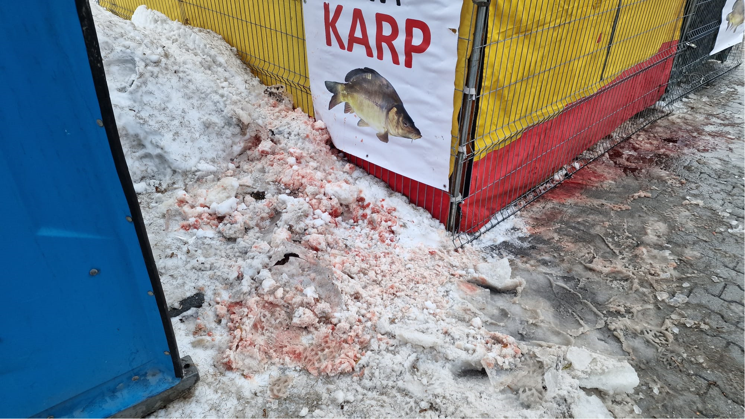
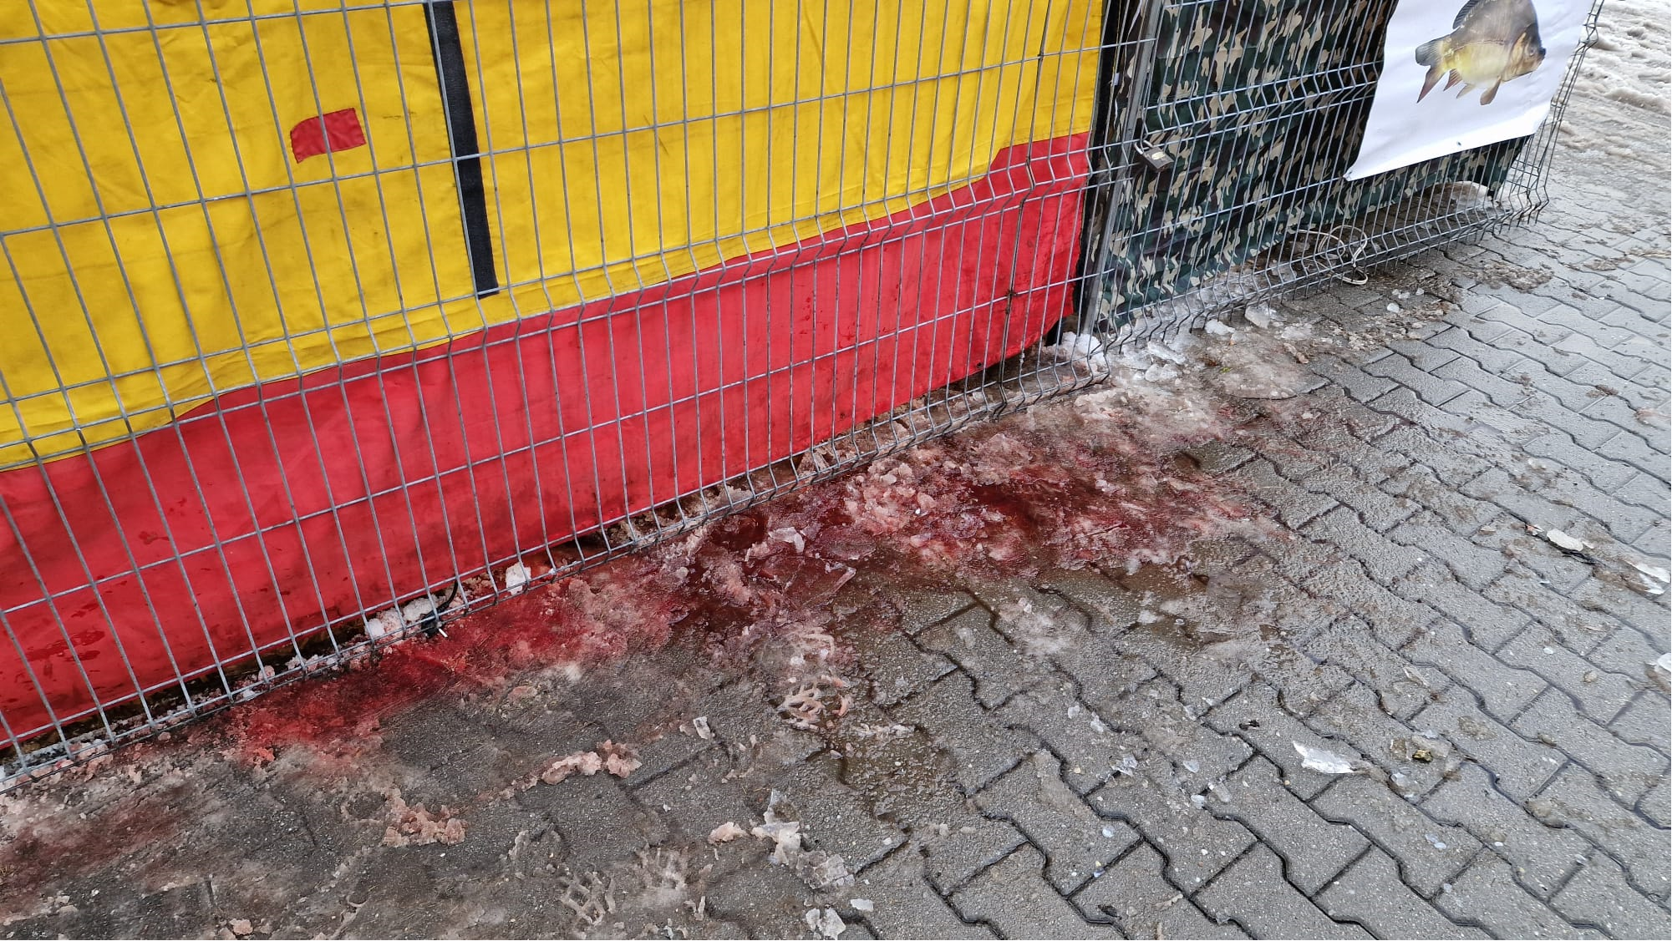

Slide 36
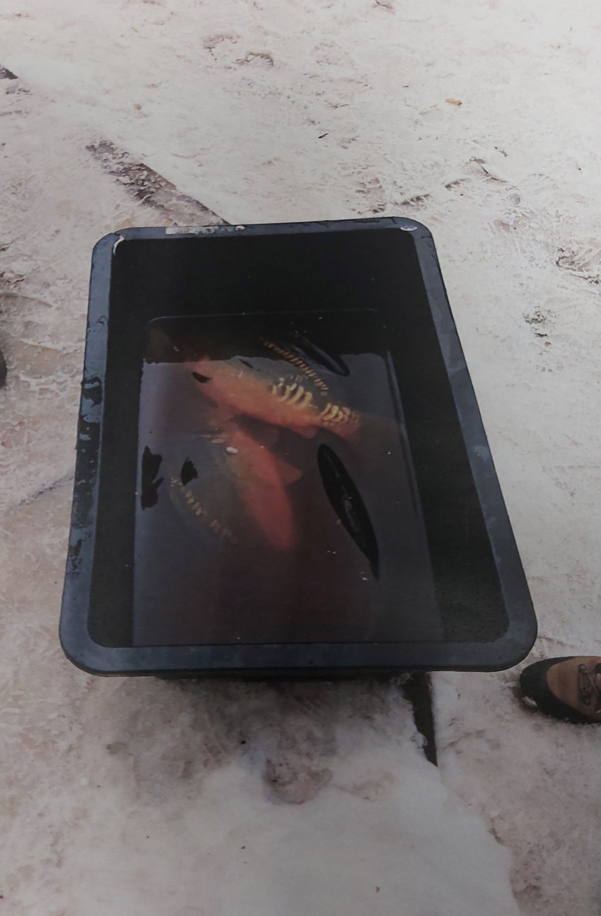
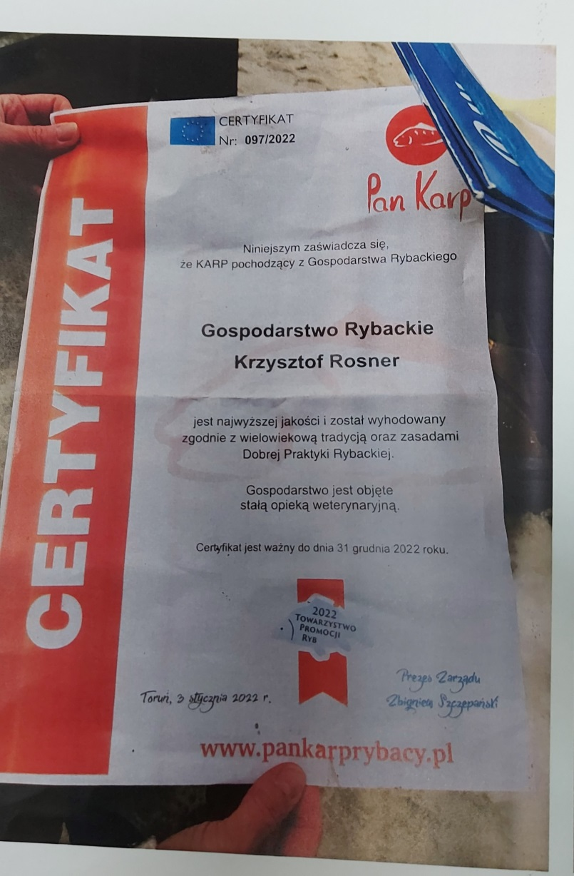

Slide 37
Dziękuję za uwagę

